Slide 1
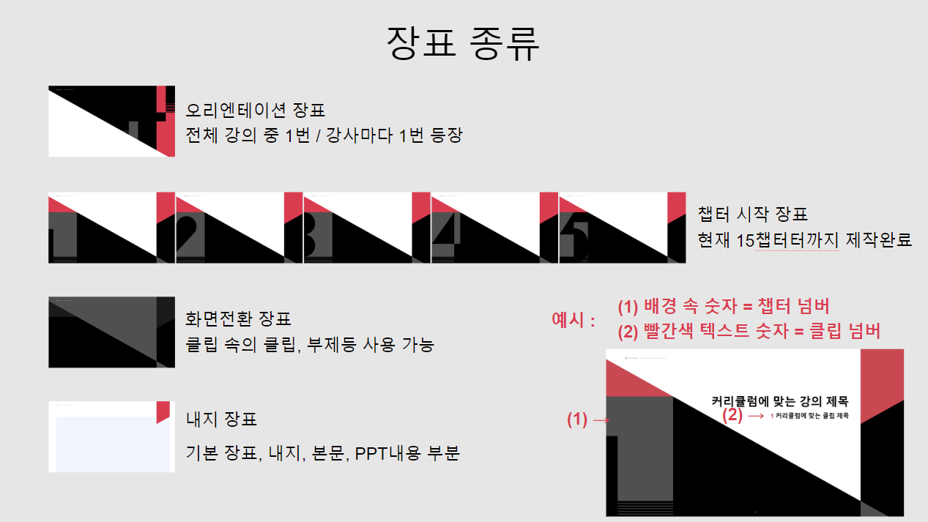

(가이드)

Slide 2


안녕하세요.
시그니처 백엔드 강의
Course 2. 백엔드 웹 개발 입문/실전을
진행하는 예상국입니다.
[ Course 2 ] 백엔드 웹 개발 입문/실전
PART1 | 웹 개발 입문과 데이터베이스 PART2 | 웹 서비스 개발 실전
PART3 | 최신/심화 웹 개발 실전

Slide 3


간단한 게시판 프로젝트

Slide 4

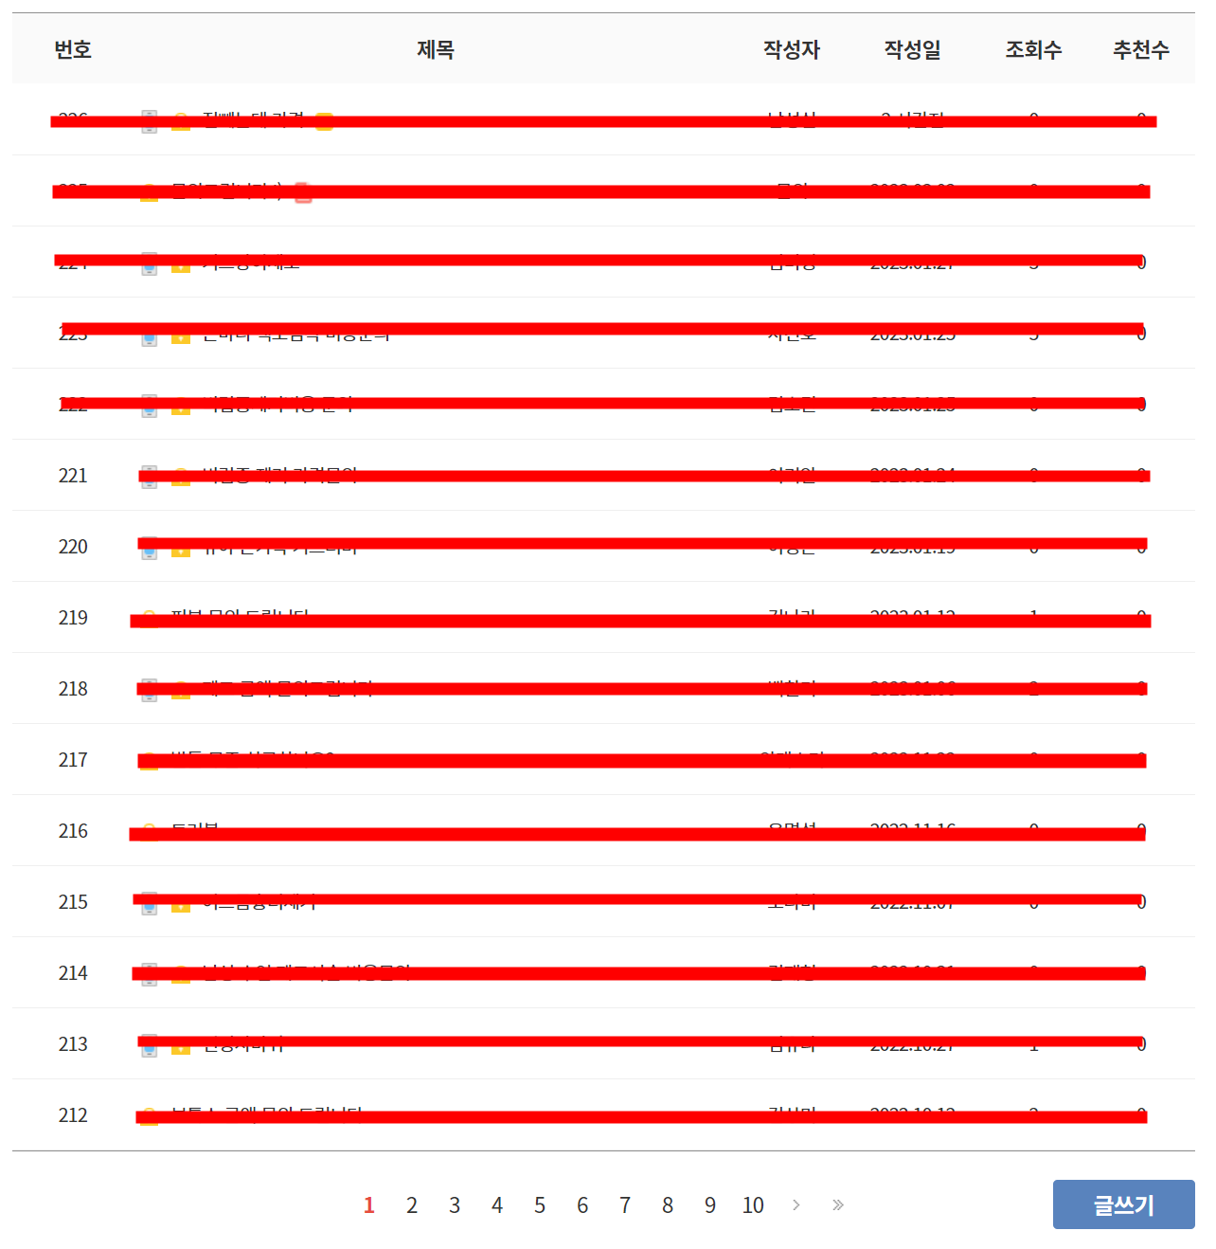
비회원 게시판
8.
게시판

Slide 5
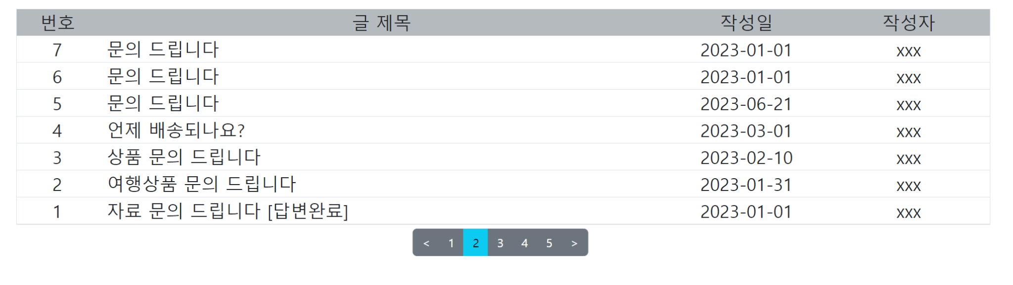
비회원 게시판
8.
게시판

Slide 6
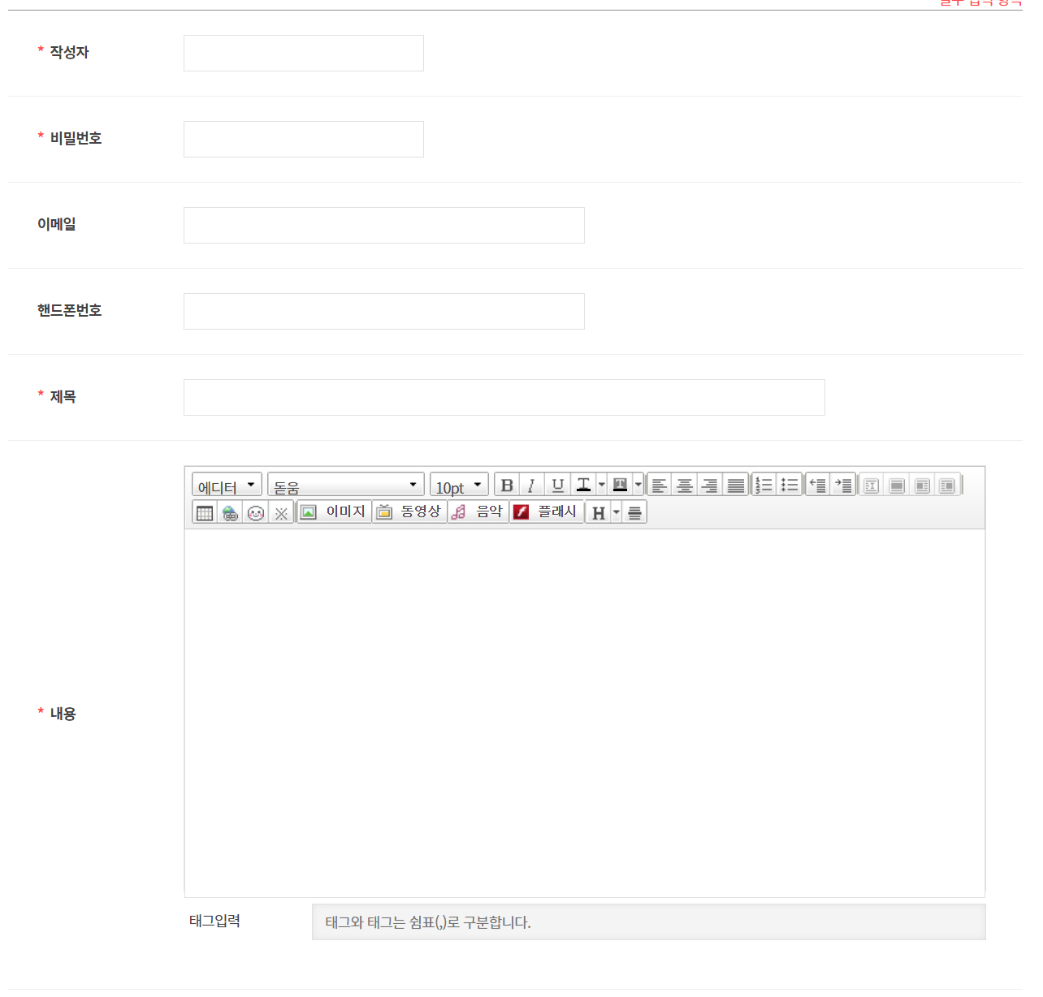
비회원 게시판
8.
게시판

Slide 7
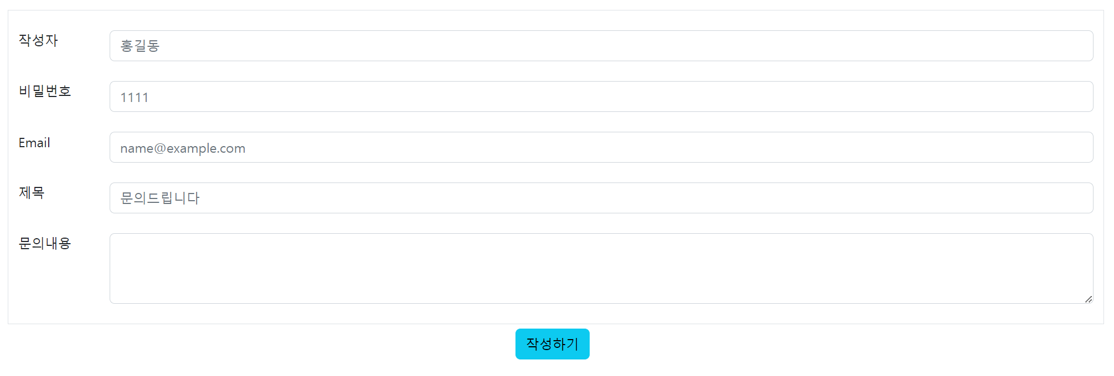
비회원 게시판
8.
게시판

Slide 8

시스템 설계

Slide 9
시스템 설계
8.
게시판
Language : Java 11
Framework : Spring Boot 2.7.X
DBMS : MySQL 8
DB Library : JPA

Slide 10
테이블 설계

Slide 11
테이블 설계
8.
게시판
CREATE TABLE IF NOT EXISTS `simple_board`.`board` (
`id` BIGINT(32) NOT NULL AUTO_INCREMENT COMMENT 'primary key',
`board_name` VARCHAR(100) NOT NULL,
`status` VARCHAR(50) NOT NULL,
PRIMARY KEY (`id`))
ENGINE = InnoDB;

Slide 12
테이블 설계
8.
게시판
CREATE TABLE IF NOT EXISTS `simple_board`.`post` (
`id` BIGINT(32) NOT NULL AUTO_INCREMENT,
`board_id` BIGINT(32) NOT NULL,
`user_name` VARCHAR(50) NOT NULL,
`password` VARCHAR(4) NOT NULL,
`email` VARCHAR(100) NOT NULL,
`status` VARCHAR(50) NOT NULL,
`title` VARCHAR(100) NOT NULL,
`content` TEXT NULL,
`posted_at` DATETIME NOT NULL,
PRIMARY KEY (`id`))
ENGINE = InnoDB;

Slide 13
테이블 설계
8.
게시판
CREATE TABLE IF NOT EXISTS `simple_board`.`reply` (
`id` BIGINT(32) NOT NULL AUTO_INCREMENT,
`post_id` BIGINT(32) NOT NULL,
`user_name` VARCHAR(50) NOT NULL,
`password` VARCHAR(4) NOT NULL,
`status` VARCHAR(50) NOT NULL,
`title` VARCHAR(100) NOT NULL,
`content` TEXT NOT NULL,
`replied_at` DATETIME NOT NULL,
PRIMARY KEY (`id`))
ENGINE = InnoDB;

Slide 14
Entity 개발

Slide 15
End Point 개발

Slide 16
비회원 게시판
8.
게시판

Slide 17
비회원 게시판
8.
게시판

Slide 18
End Point 개발 - 2

Slide 19
End Point 개발 - 3

Slide 20
JPA 연관관계 설정하기

Slide 21
JPA 연관관계 설정하기 - 2

